Slide 1

게임 프로그래밍
8_9_1(과자 먹기 게임)
소프트웨어학과 김창민

Slide 2

목차
1.기본 코드 내용
2.수정 코드 설명
3.시연영상

Slide 3
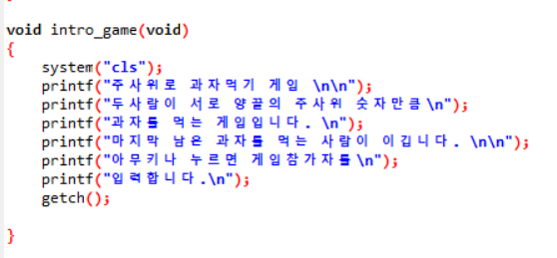
기본 코드 내용
게임 규칙을 설명 한다.

Slide 4
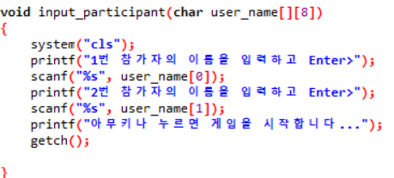
기본 코드 내용
게임 참가자 입력을 받아서
user_name[0], user_name[1] 에 저장.

Slide 5
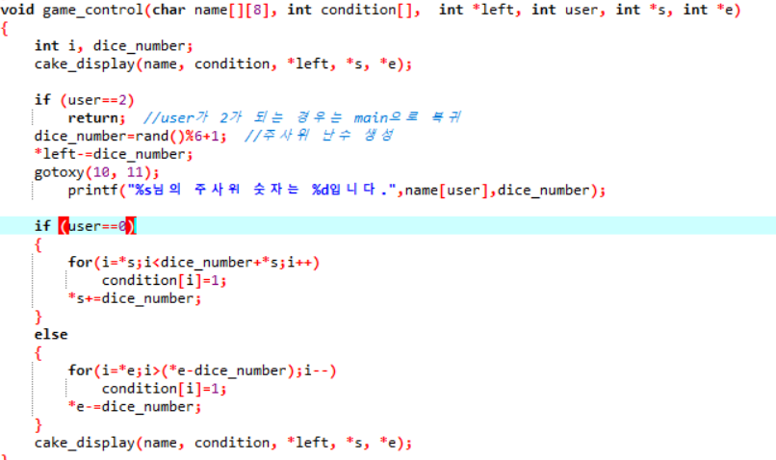
기본 코드 내용

Slide 6
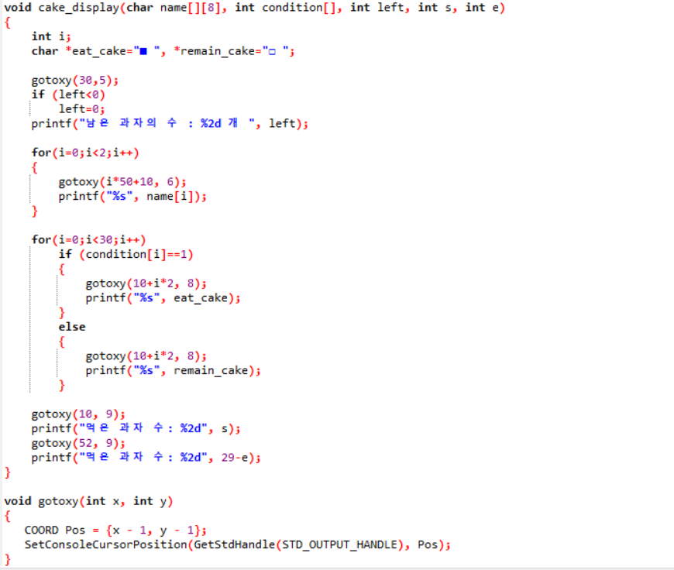
기본 코드 내용
과자를 □ 이미지로 생성후 과자를 먹으면 ■ 로 바뀌고 남은 과자수 와 먹은 과자수 를 표현한다.

Slide 7
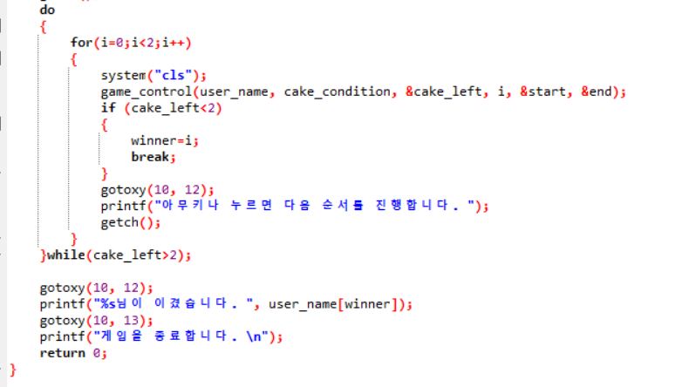
기본 코드 내용
과자가 1개 이하로 남았을 경우 상대편이 승리

Slide 8
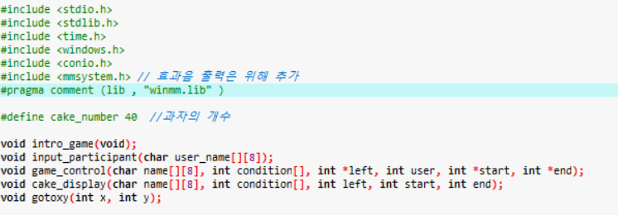
수정내용
과자의 초기 개수 30 -> 40개로 증가 및
효과음 배경음을 위한
Playsound() 를 쓰기 위해서
#include <mmsystem.h>
#pragma comment(lib ,"winmm.lib" )
Project로 만든후 linker에 –lvwinmm
추가

Slide 9
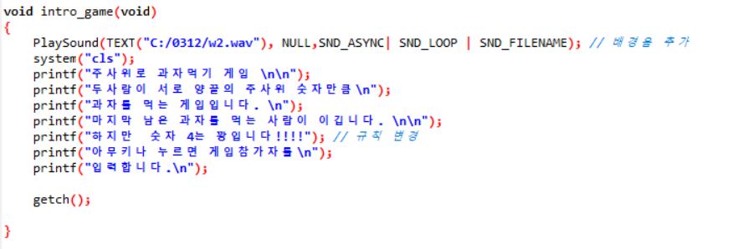

수정내용
규칙 수정
배경음 추가

Slide 10
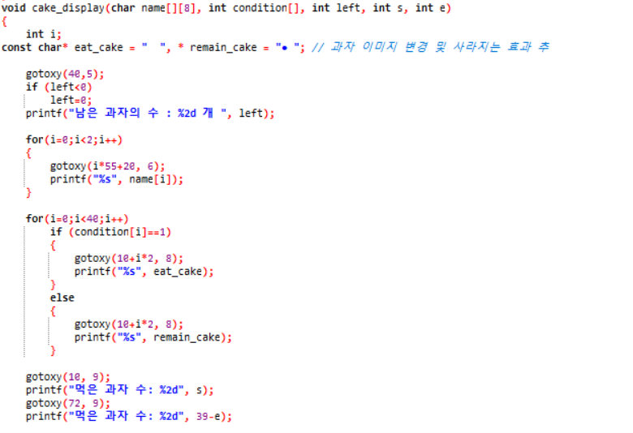
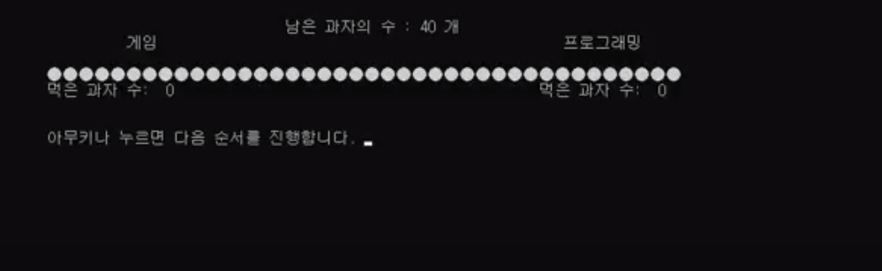
수정내용
과자 이미지를 ■ -> ● 로 변경
과자를 먹을시 과자가 사라지는 효과를 추가

Slide 11
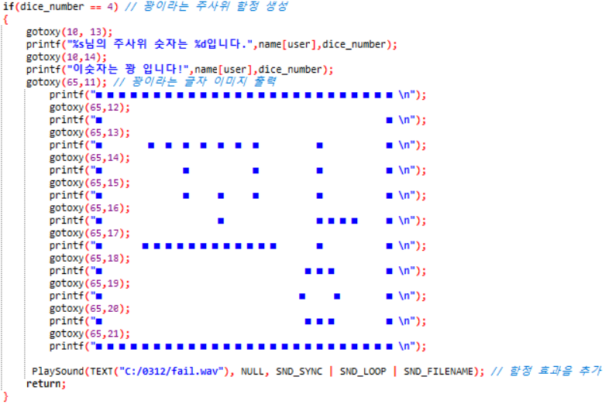
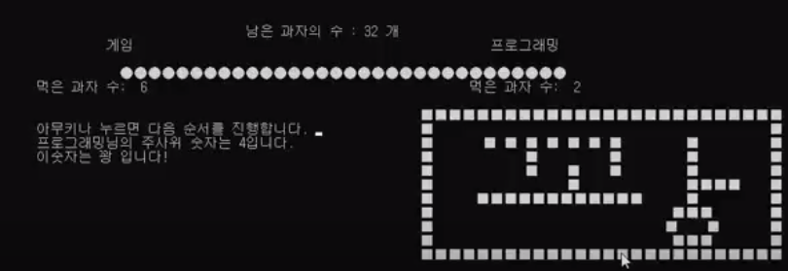
수정내용
함정 생성
숫자 4가 나올시 꽝 글자 화면 출력
효과음 추가
과자 먹는 효과음 추가

Slide 12

실행했을시 영상

Slide 13
Reference
https://m.blog.naver.com/noksek0615/221593719530
https://jaimemin.tistory.com/201

